Slide 1

MES追溯功能介绍
MES traceability function introduction
广东威铝铝业股份有限公司
Guangdong Victor.Aluminum Co.,Ltd

Slide 2

MES系统-物料追溯
MES（制造执行系统）的物料追溯功能是制造业质量管理、供应链管理和合规性的核心模块
采购
生产
销售
威铝MES支持以下两种方式的物料追溯：
正向追溯：从原材料/零部件采购开始，追踪其流向生产过程、最终产品及销售出货信息。
反向追溯：从最终产品或客户投诉出发，逆向追踪到生产过程中的物料来源、工艺参数及供应商信息。
接下来用如下品号举例说明：
成品品号： WWB016-01-04
半成品品号：WWB016-01
原材料料号：91902419

Slide 3
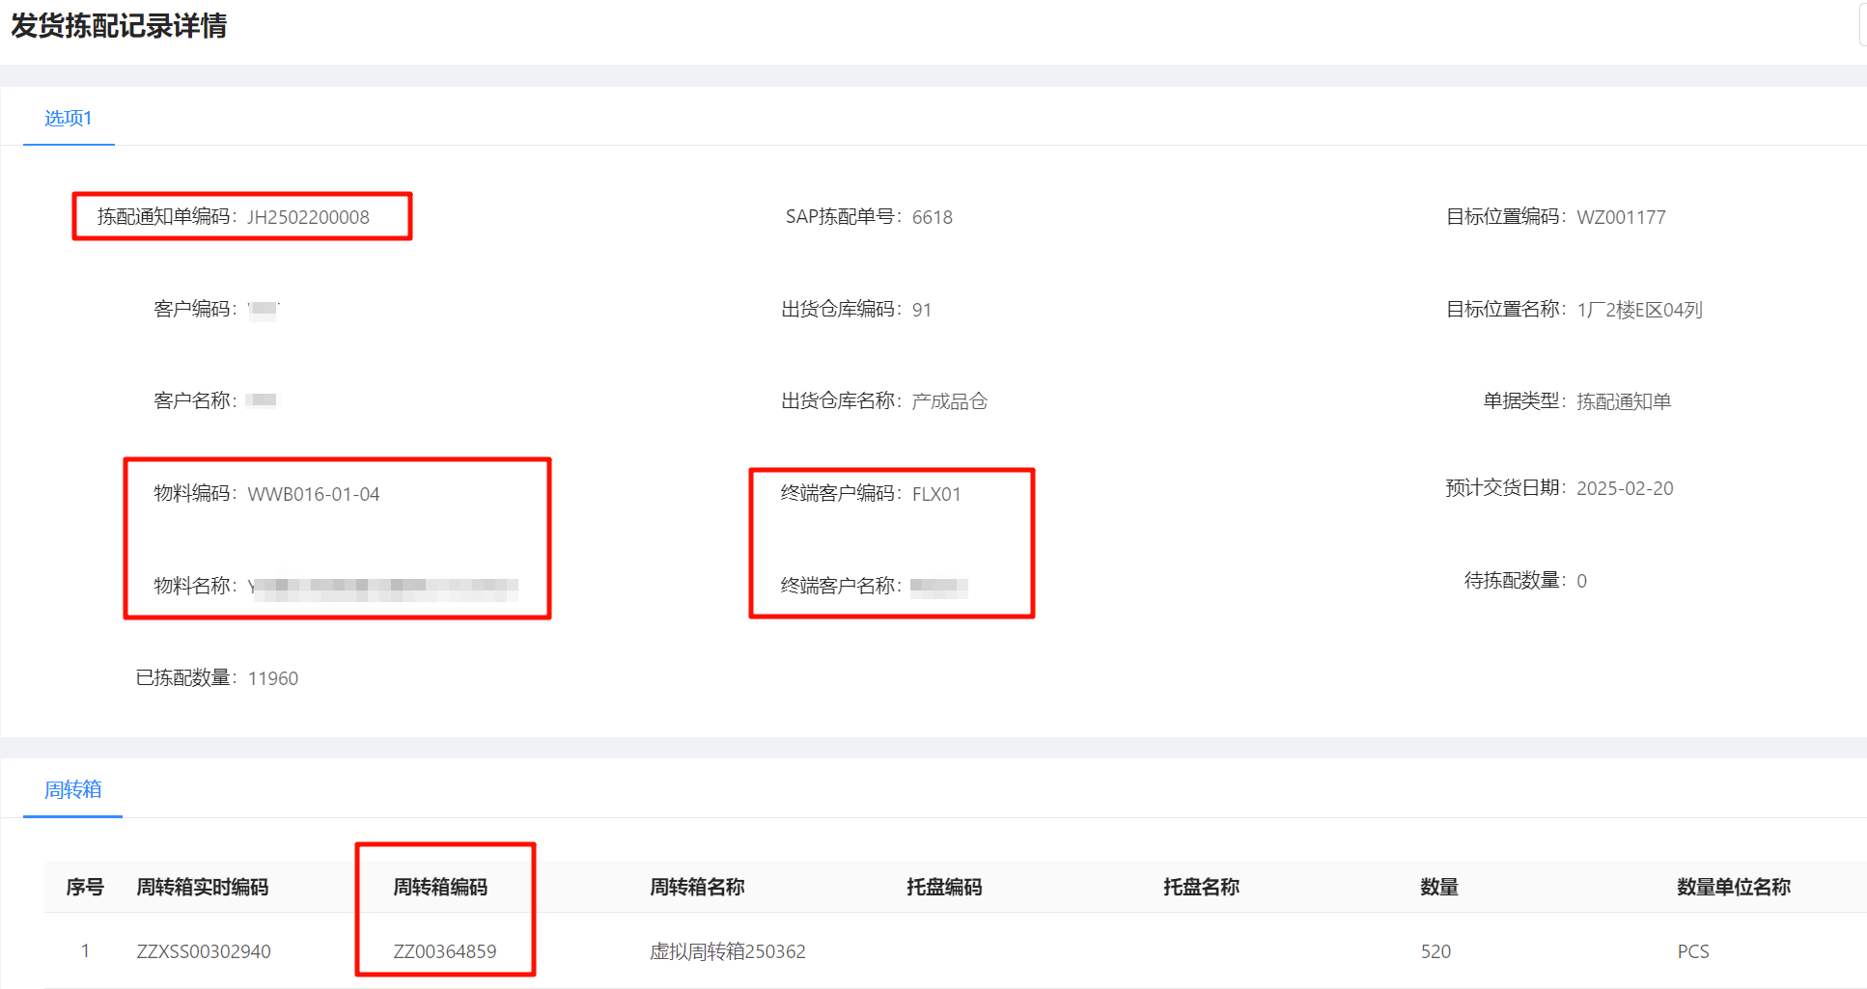
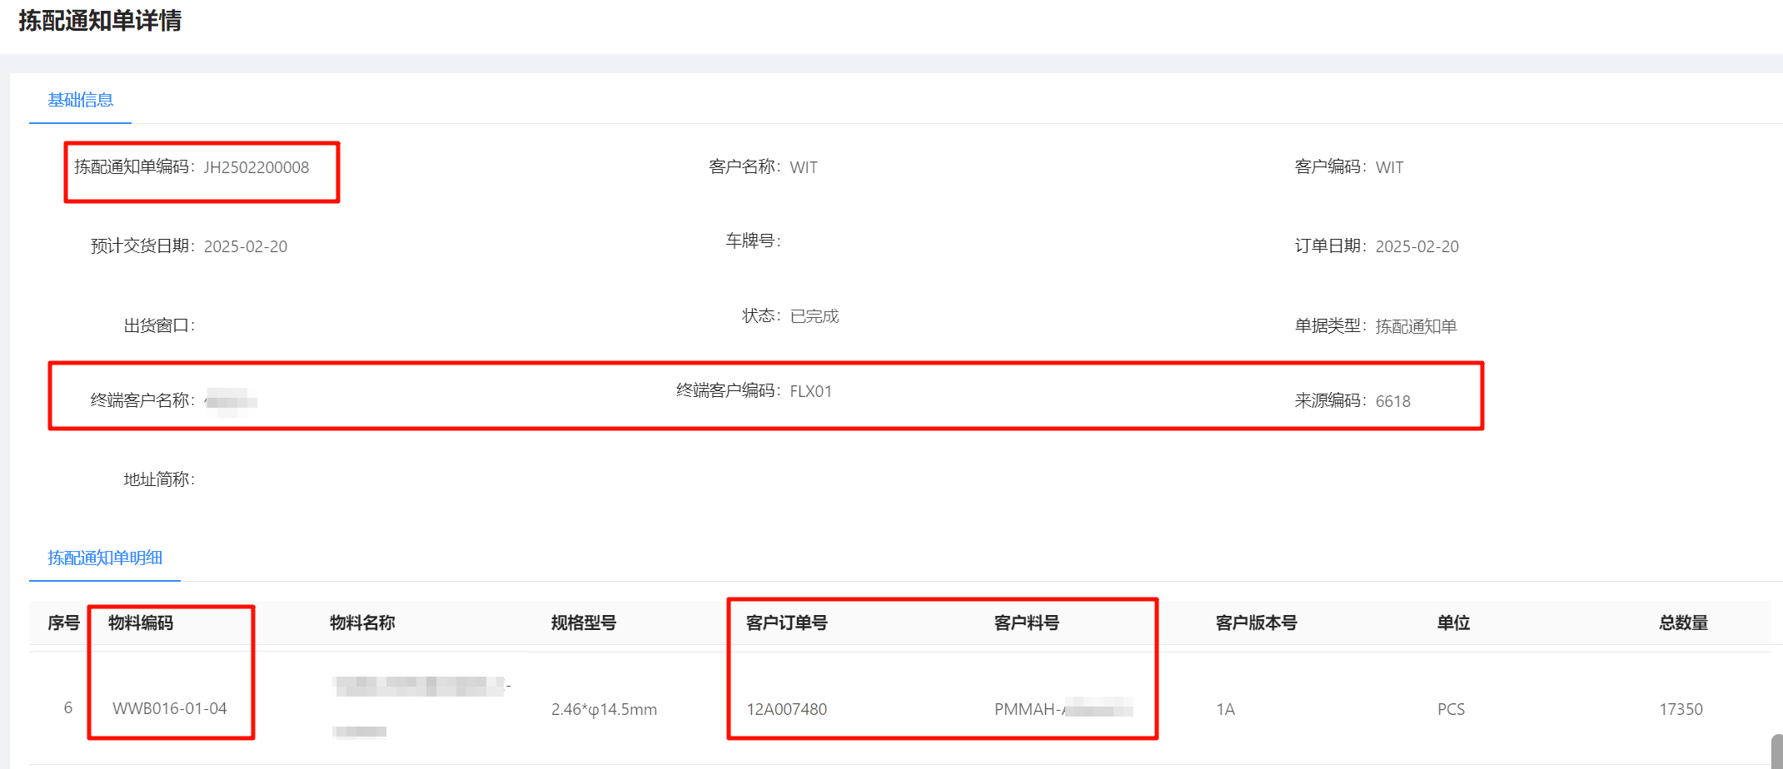
①
1- 销售发货信息
销售发货信息查询
通过 ①发货拣配记录 → ②拣配通知单详情，
可查询：客户订单、批次号、模/穴号等明细信息
②
拣配通知单号： JH2502200008
周转箱编码：ZZ00364859

Slide 4
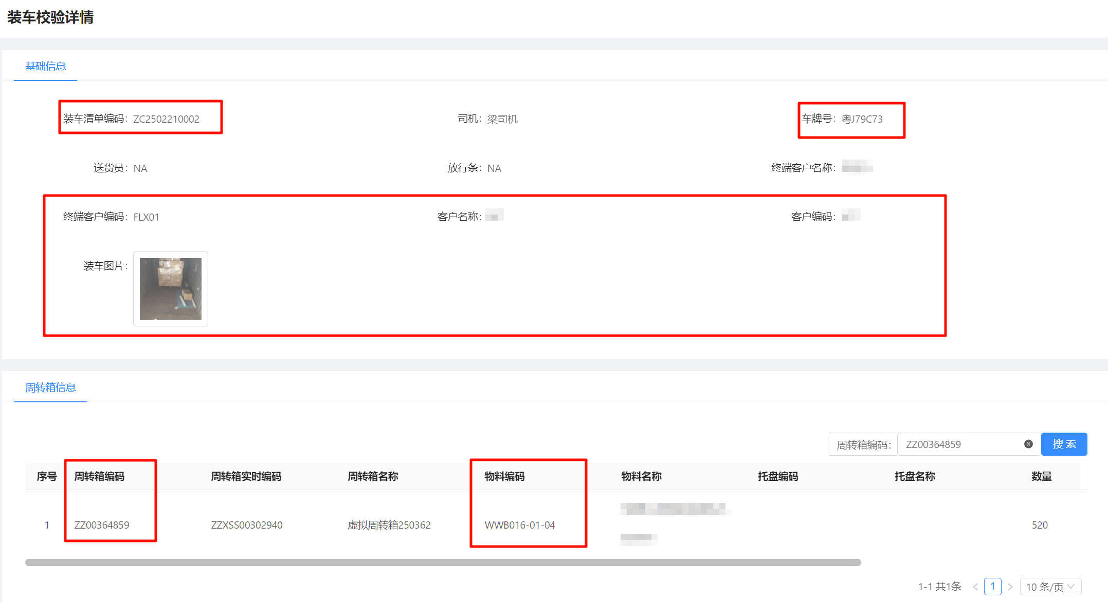
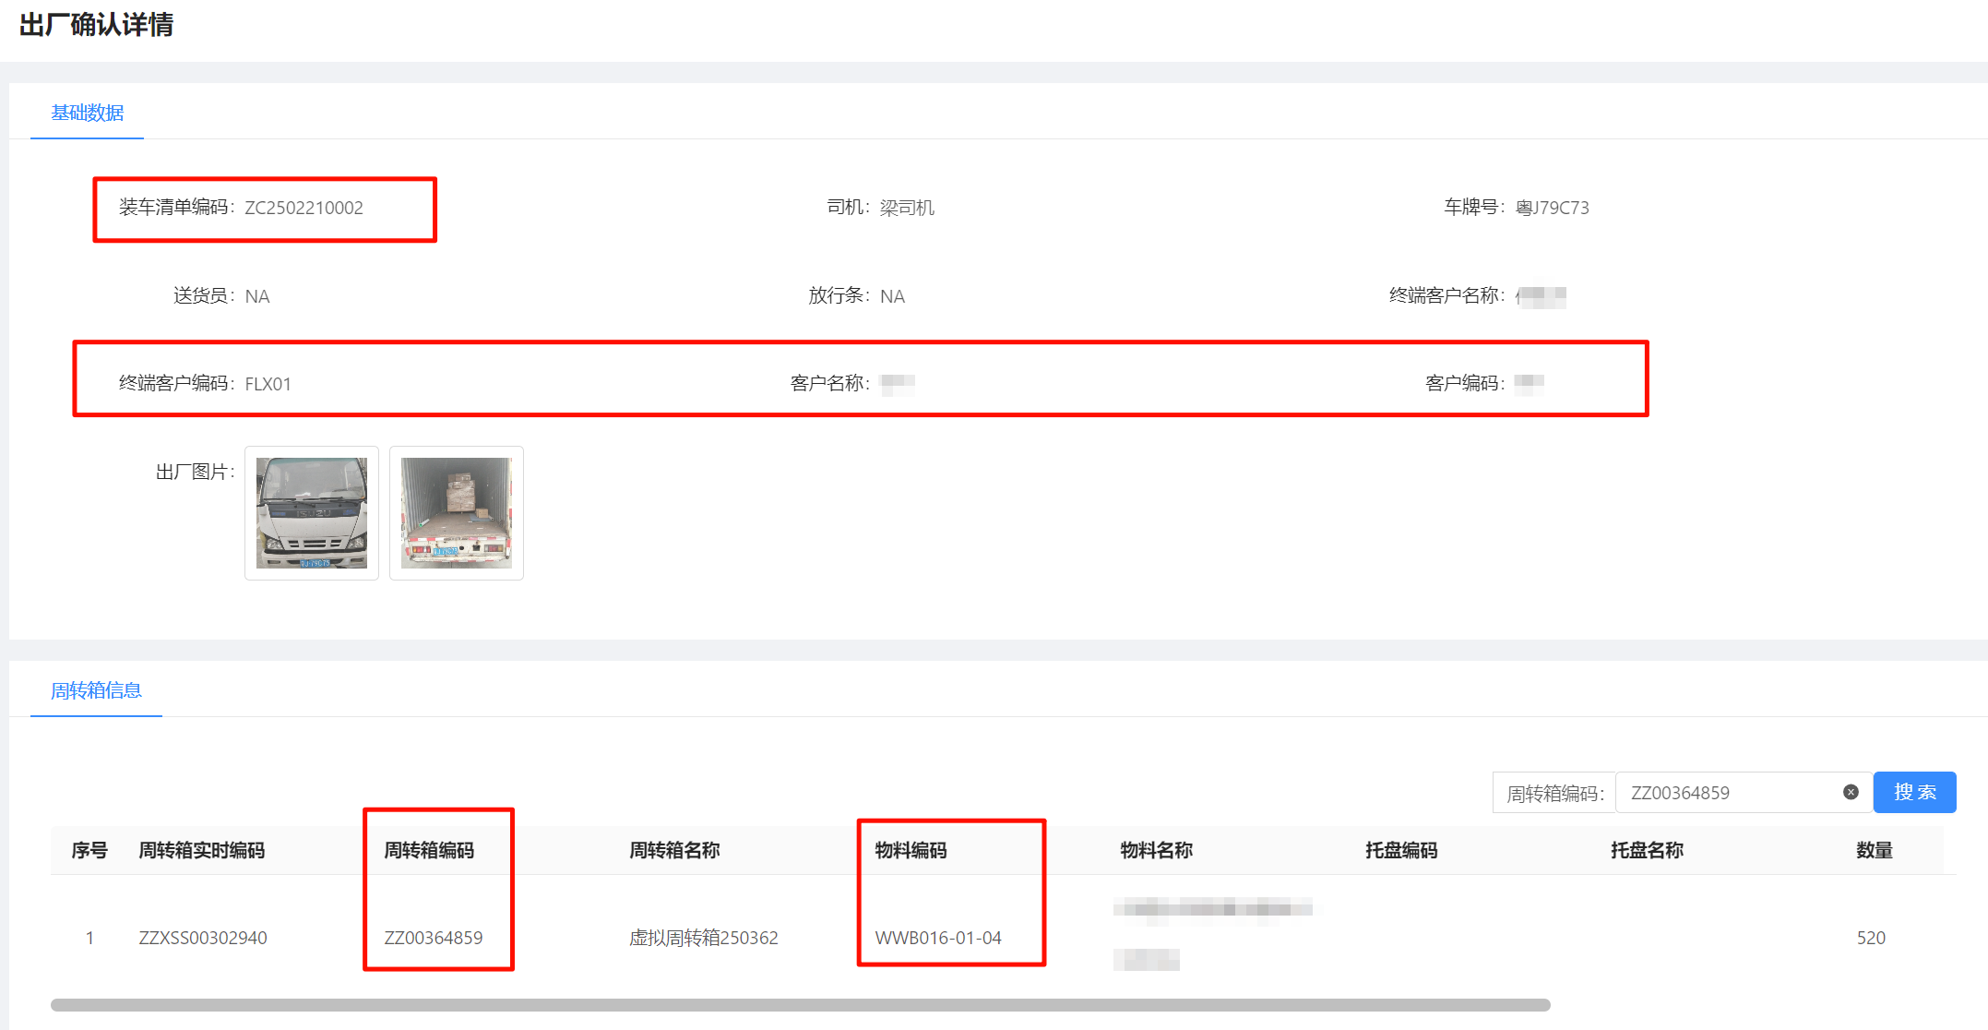
2- 销售发货信息
周转箱编码：ZZ00364859
装车清单编码:ZC2502210002
货物装车/出厂明细查询
通过 ①拣配通知单详情-周转箱编码 → ②装车校验 → ③出厂确认
可查询：货物装车和货物出厂的明细信息或图片。

Slide 5
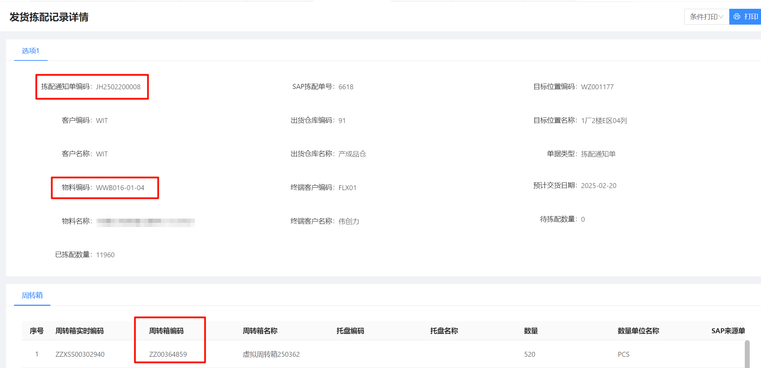
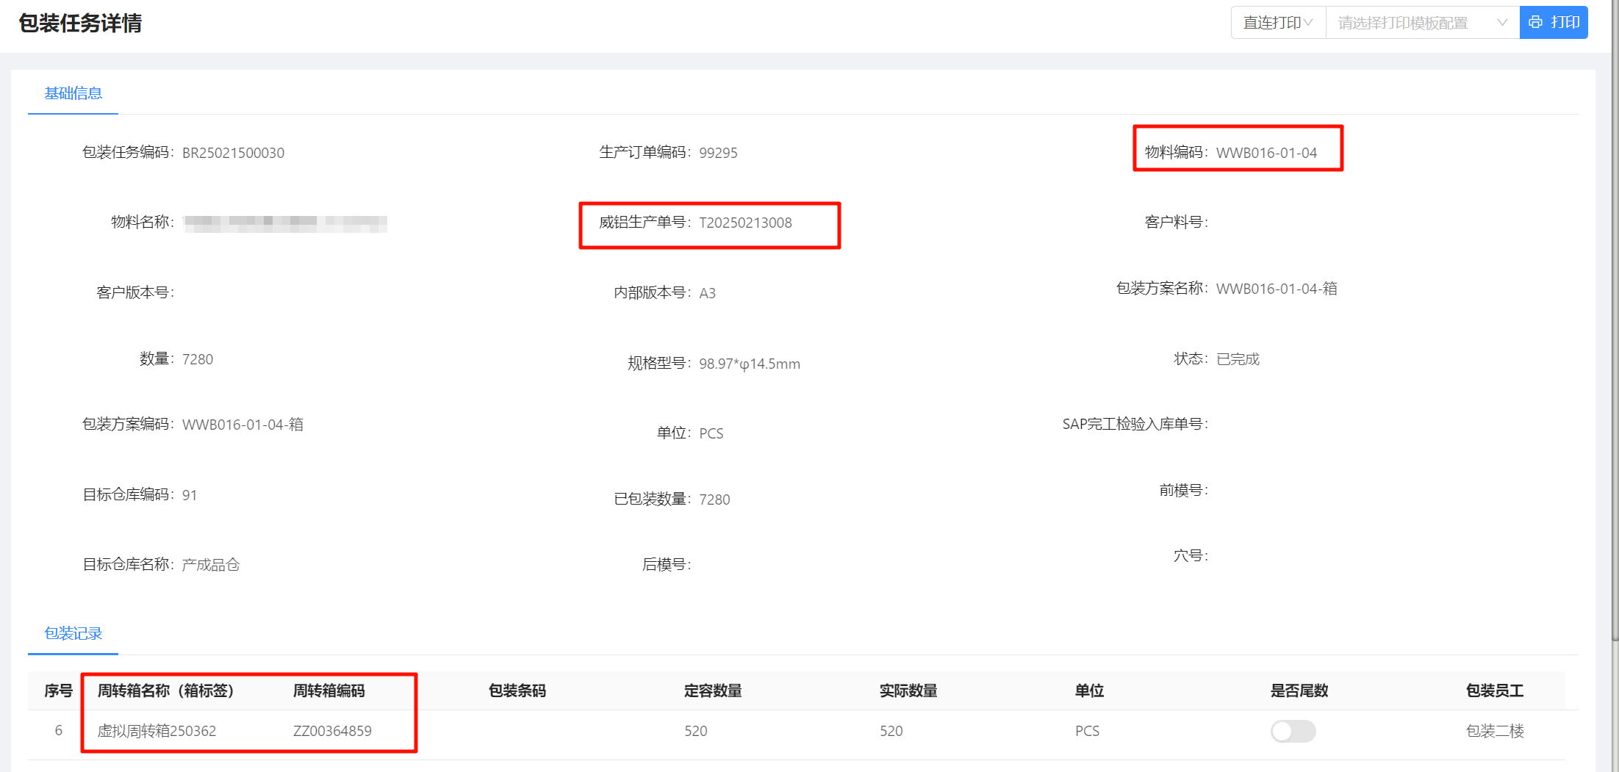
3-生产信息(已入库成品）
已入库成品生产信息查询
通过①发货拣配记录 → ②包装任务详情 →③获取内部生产订单号
可查询：生产报工的周转箱及其对应的包装装箱任务和生产订单号
拣配通知单： JH2502200008
威铝生产单号：T20250213008

Slide 6
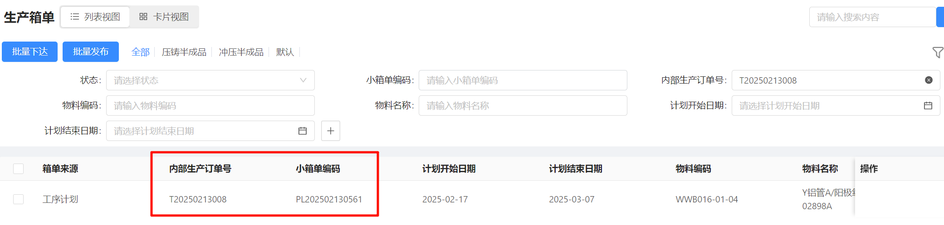
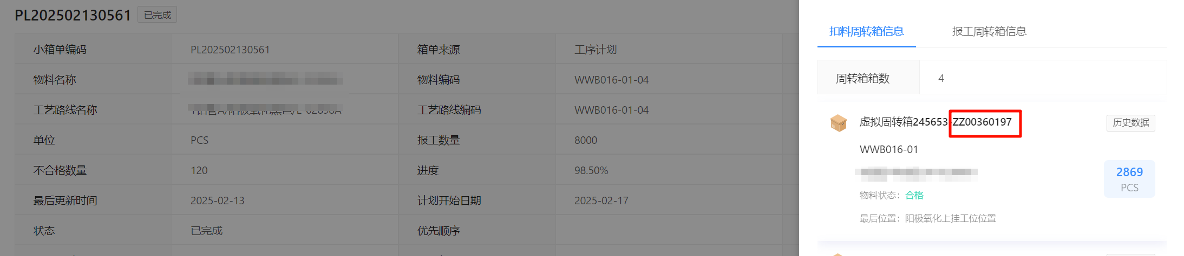
4- 生产报工信息(成品品号）
生产报工(成品品号）来料信息查询：
①
通过①生产箱单 → ②周装箱详情的扣料周转箱信息
可查询：成品报工明细和来料周转箱信息
②
威铝生产单号：T20250213008
小箱单编码：PL202502130561

Slide 7
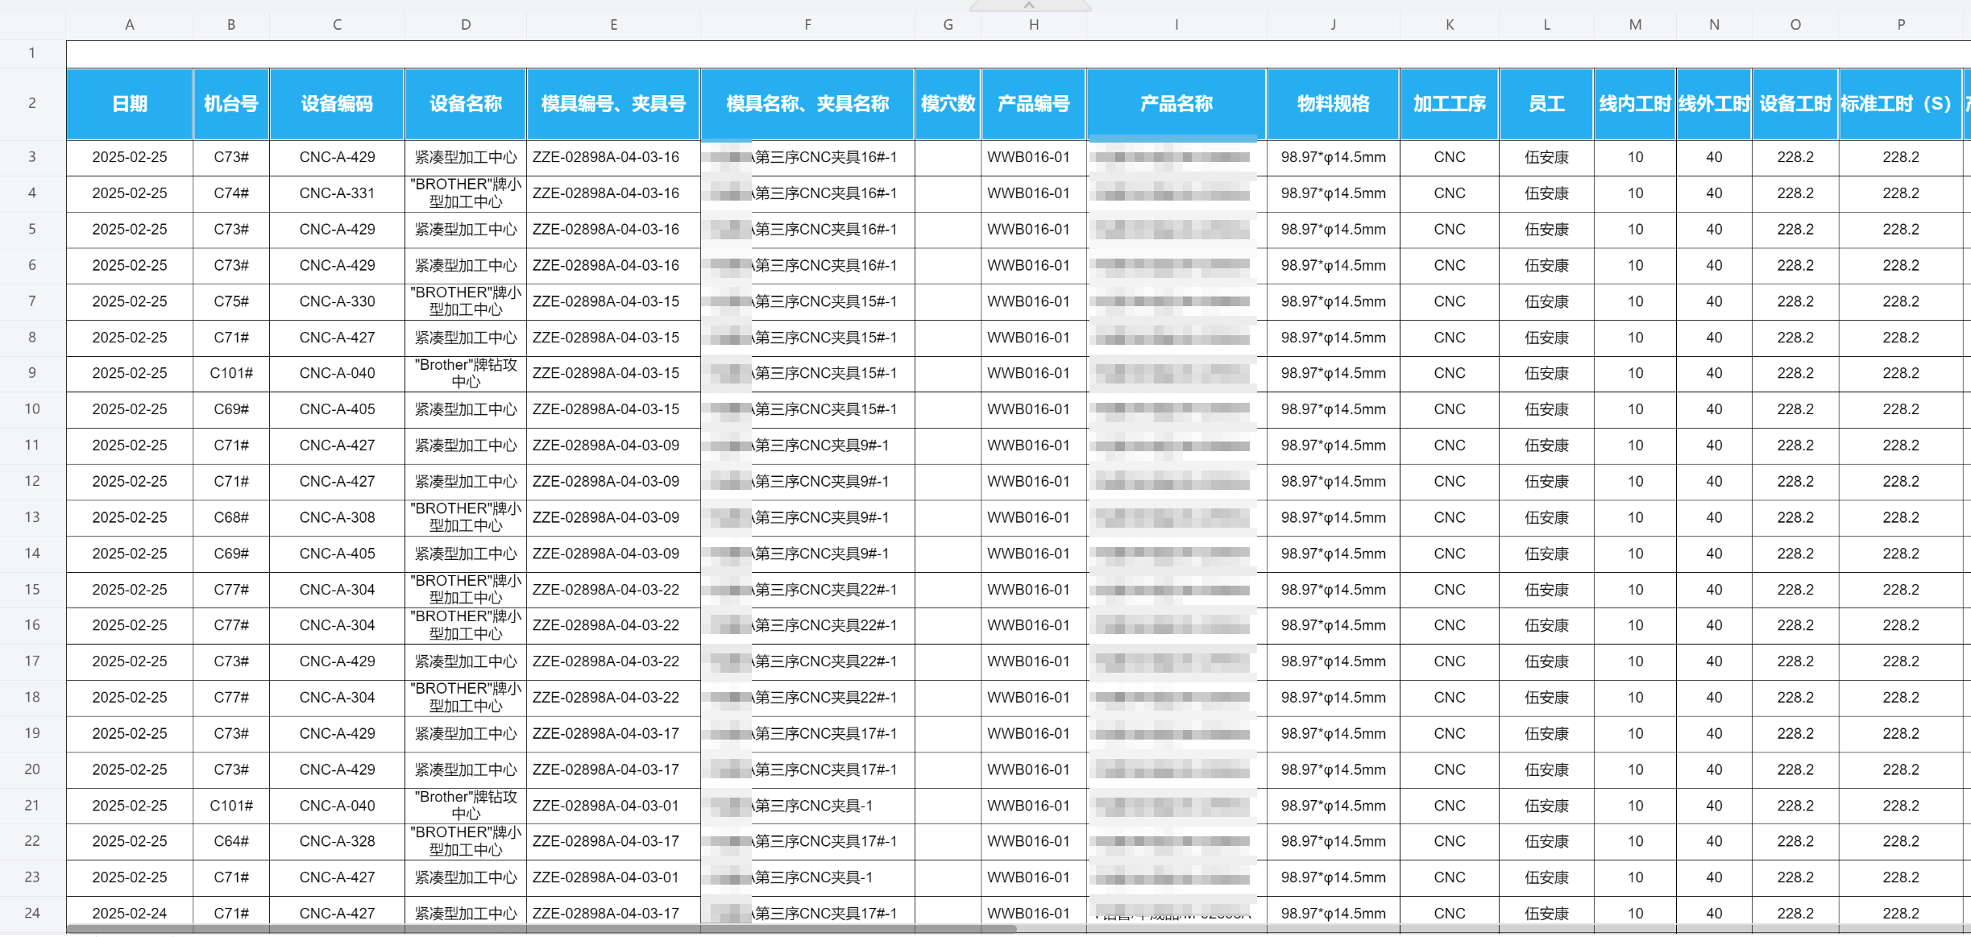
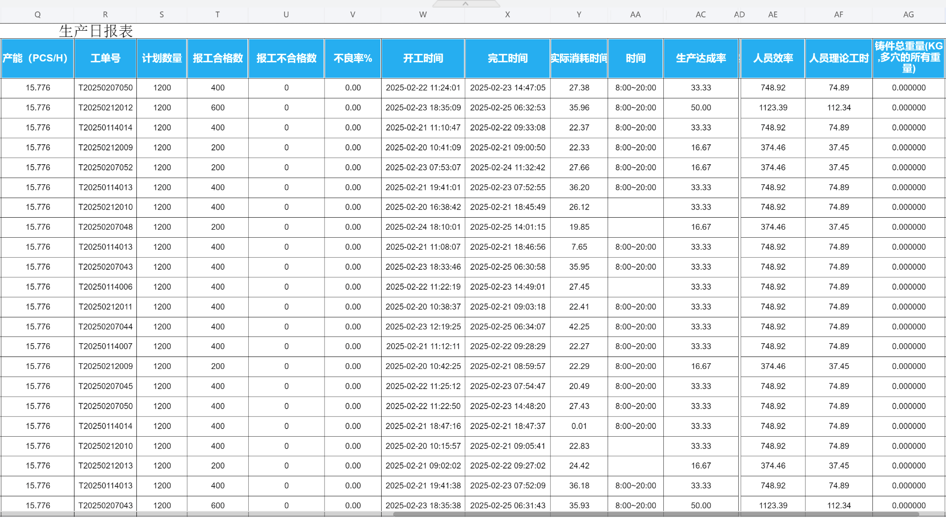
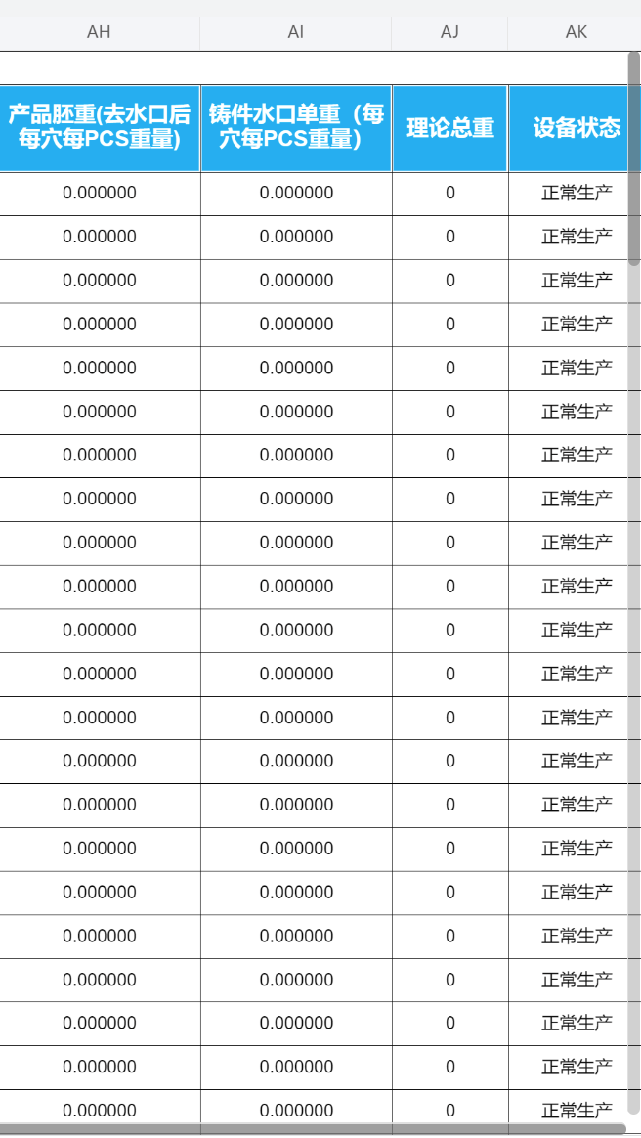
5- 生产报工信息(半成品品号）
生产报工信息查询：
通过【生产日报表】，
可查询：各工序或各生产箱单的报工记录、模/夹具信息、设备信息、生产日期和员工信息等。

Slide 8
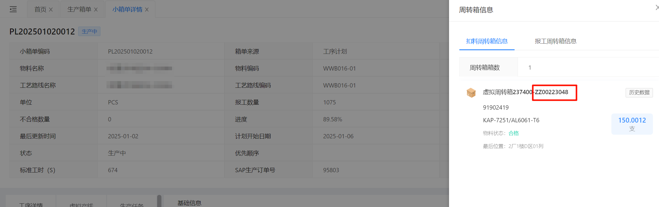
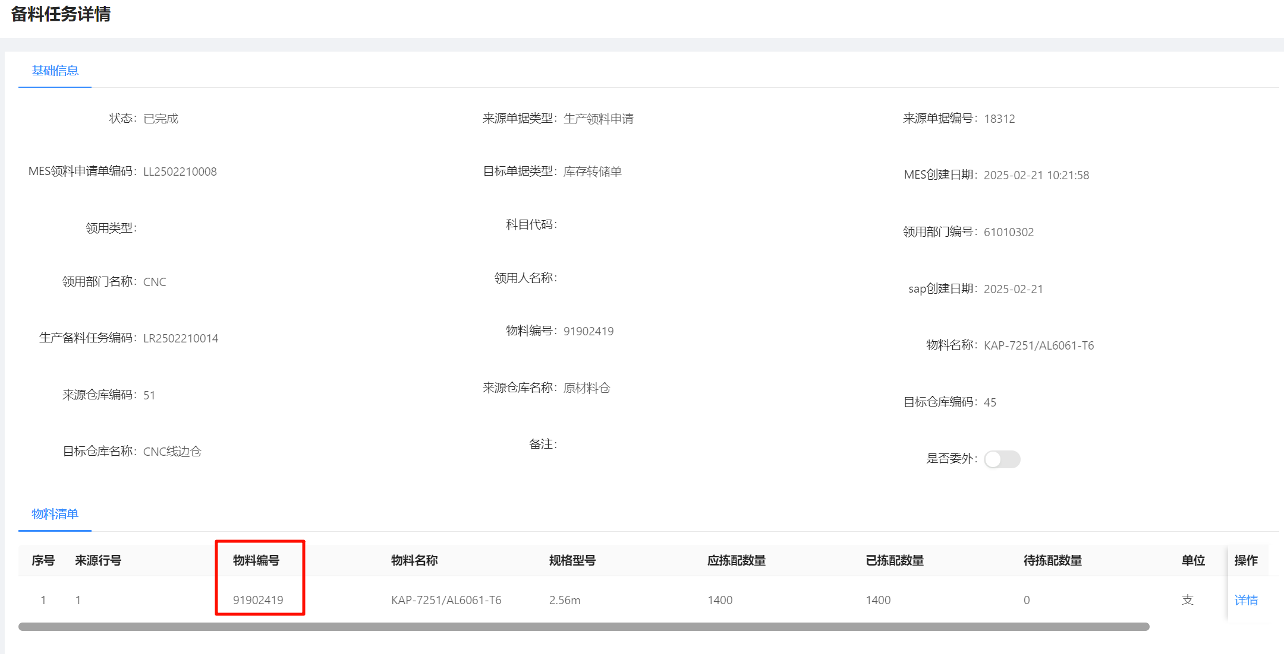
6- 原材料发料记录
生产箱单详情
仓库备料任务详情
原材料发料信息查询
通过①生产箱单 → ②周装箱详情的扣料周转箱信息
可查询：半成品的原材料周转箱信息

Slide 9
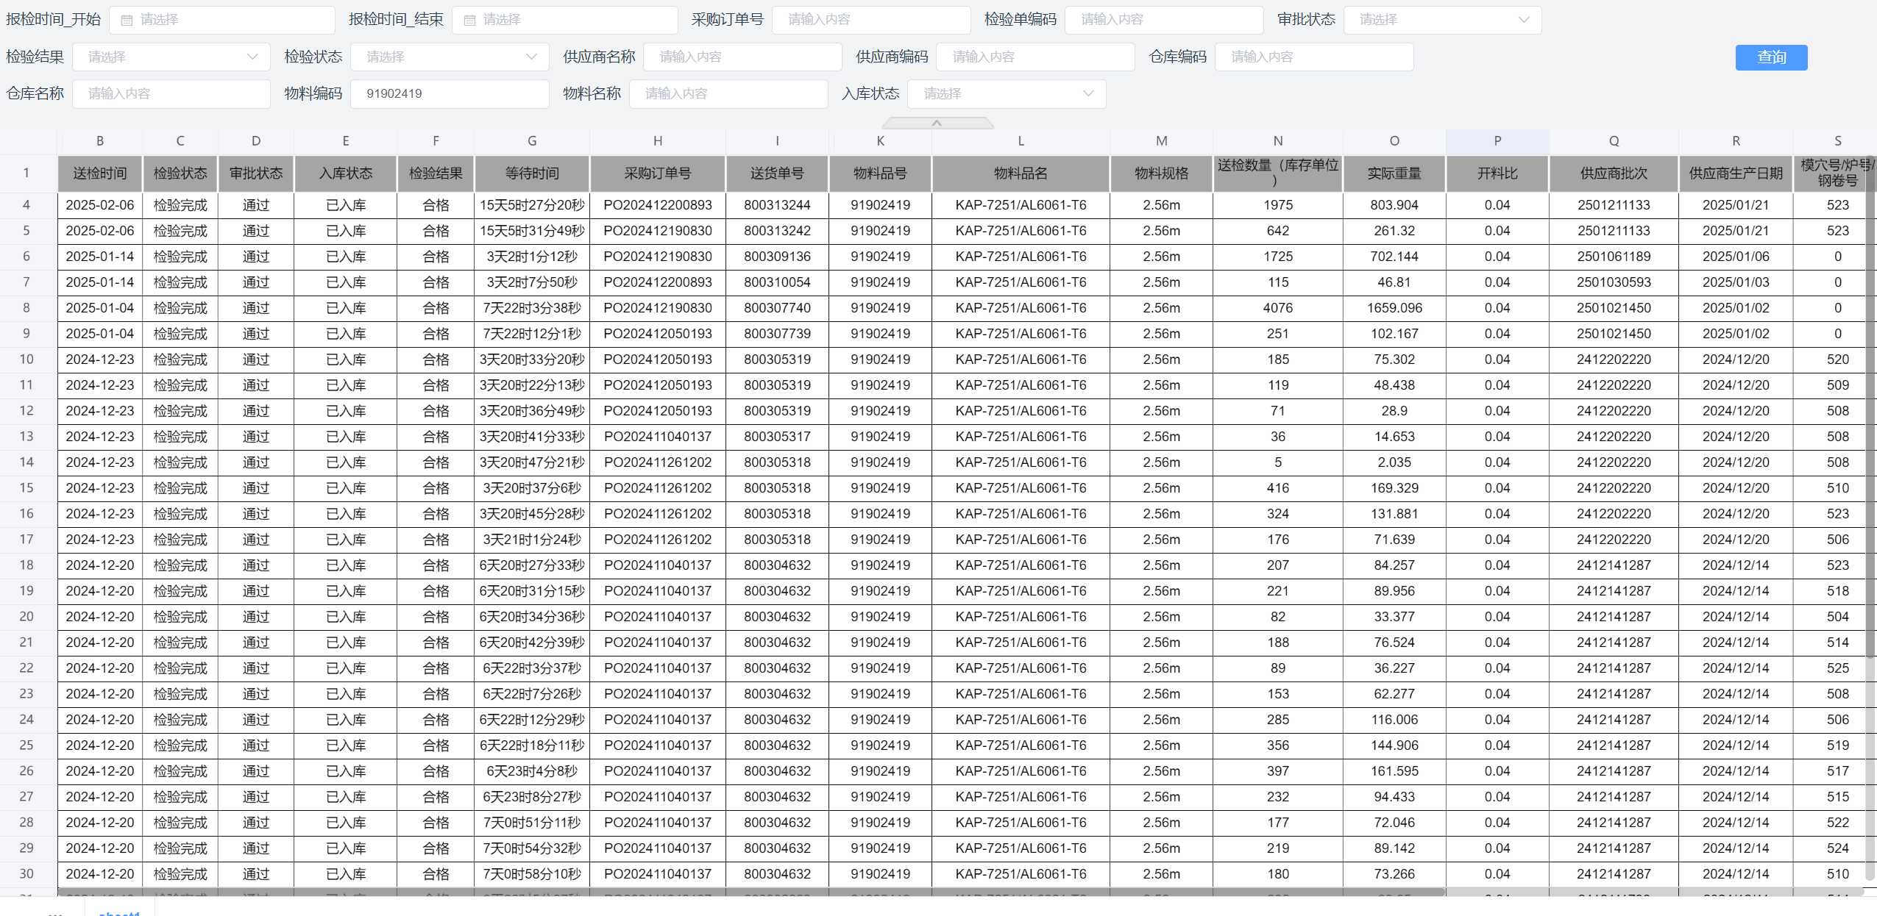
7- 原材料来料记录
IQC来料送检报表
原材料来料信息查询
通过IQC来料送检报表：
可查询：来料的检验时间、检验状态、供应商名称、供应商生产批次等。

Slide 10
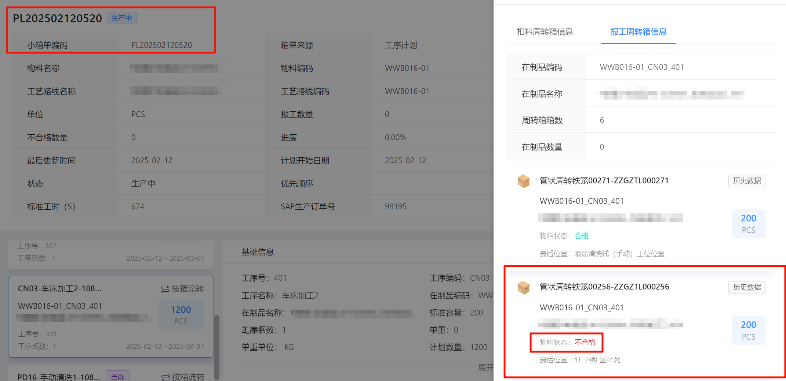
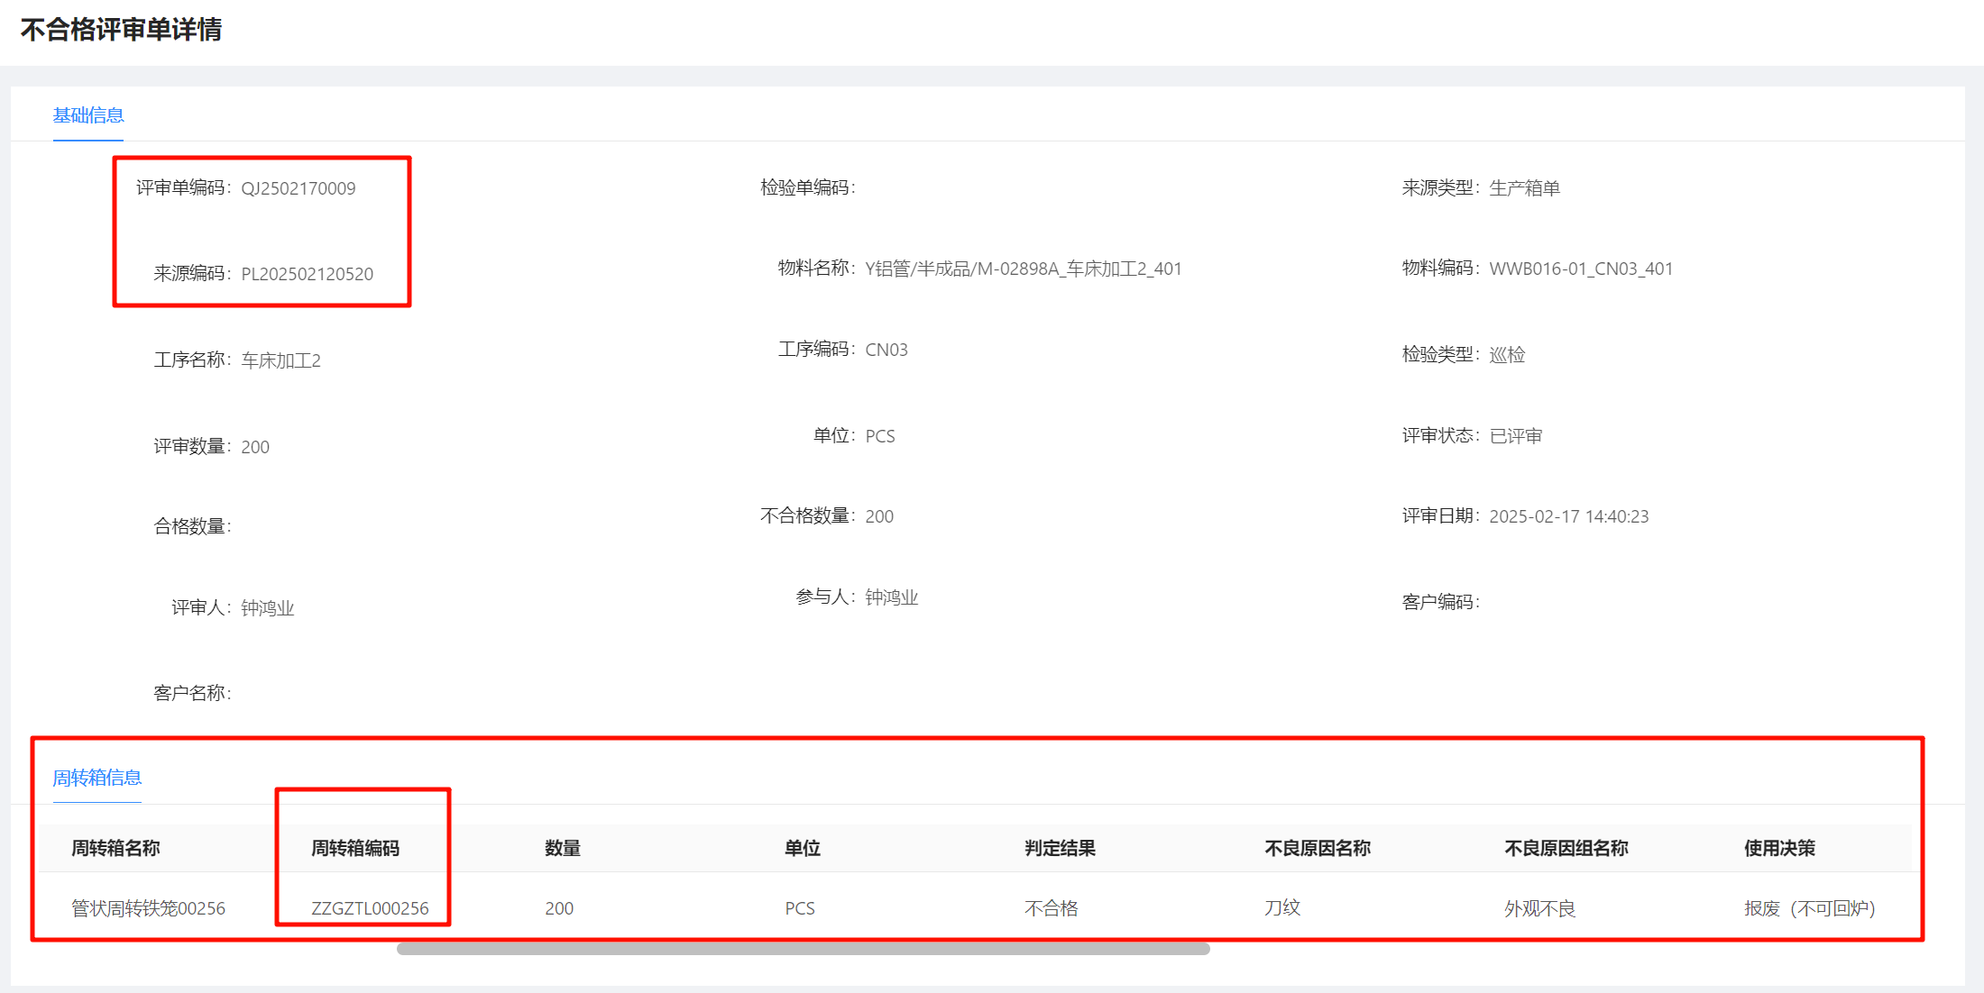
8.1 - 不合格评审
MES-OA系统联动，数据交互
①MES-报工不合格 → ②MES-现场不合格评审 → ③自动生成流程推送OA → ④OA-跨部门评审 → ⑤MES-决策回传并处理
生产箱单：PL202502120520 不合格评审单： QJ2502170009 周装箱编码：ZZGZTL000256
①
②

Slide 11
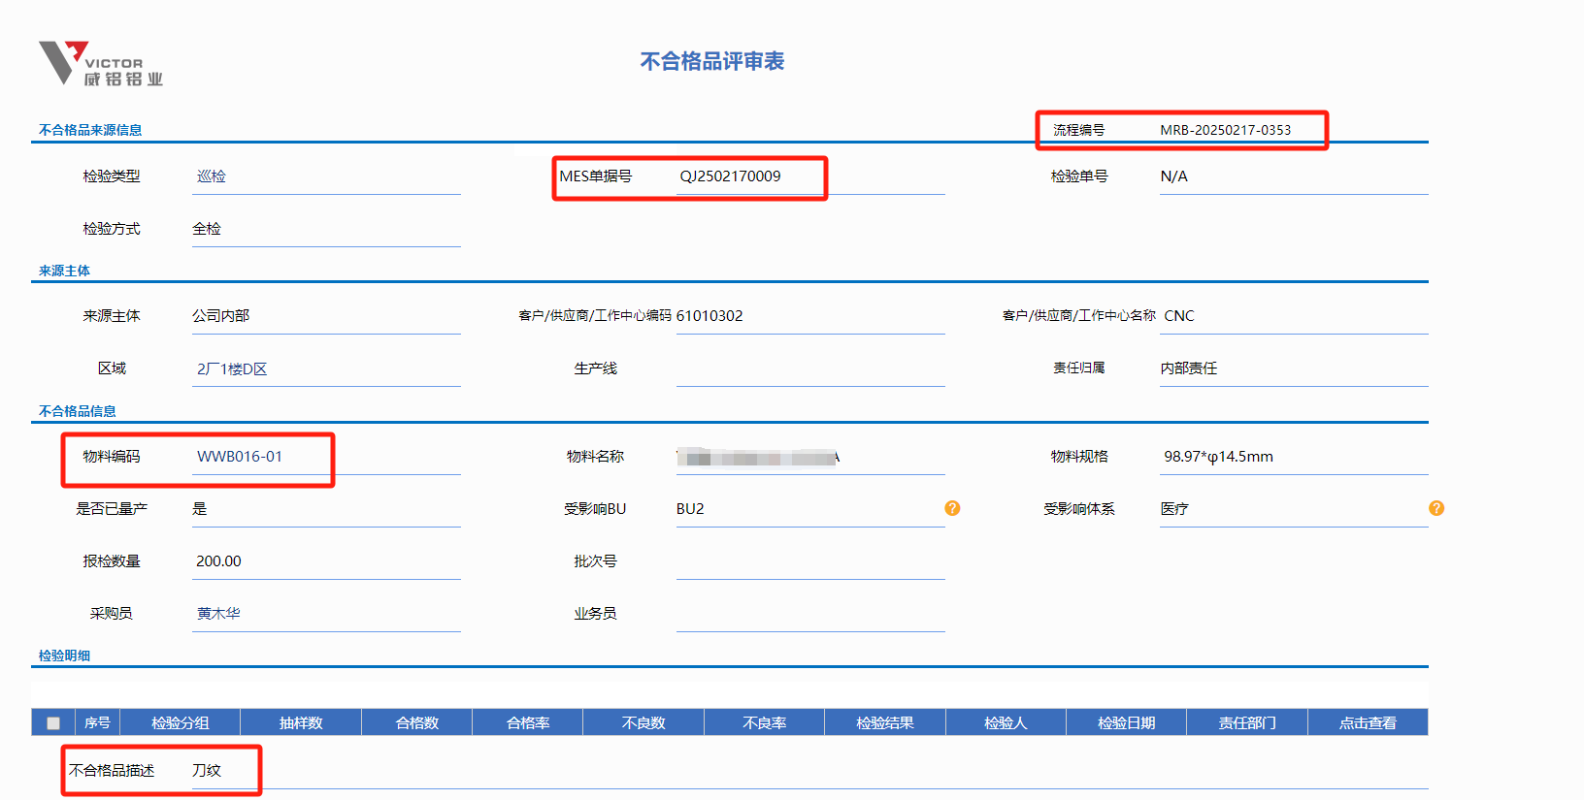
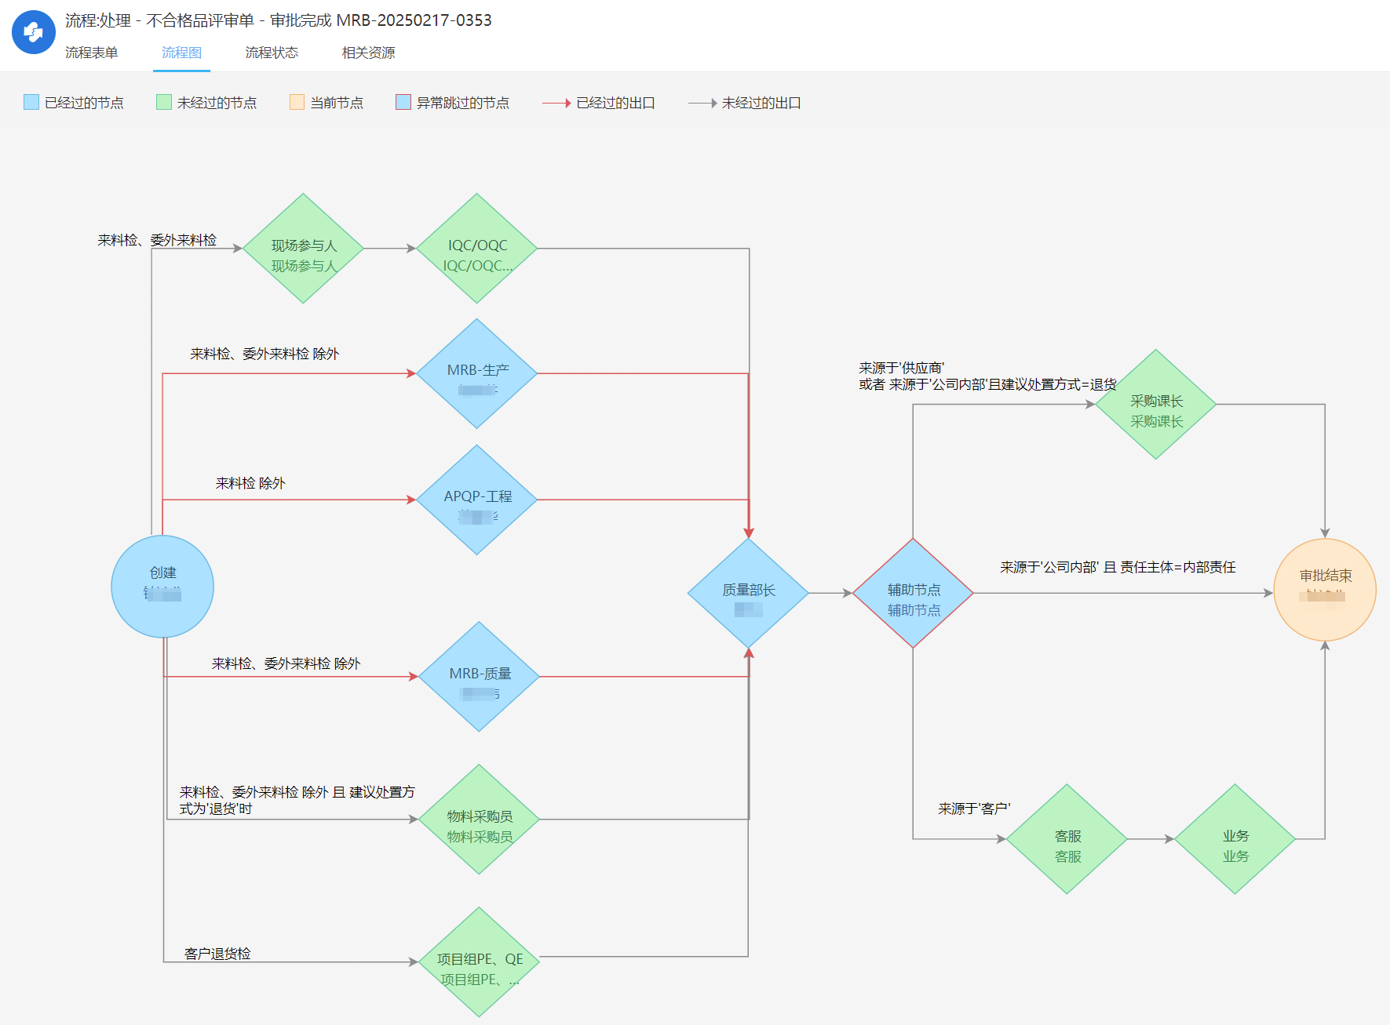
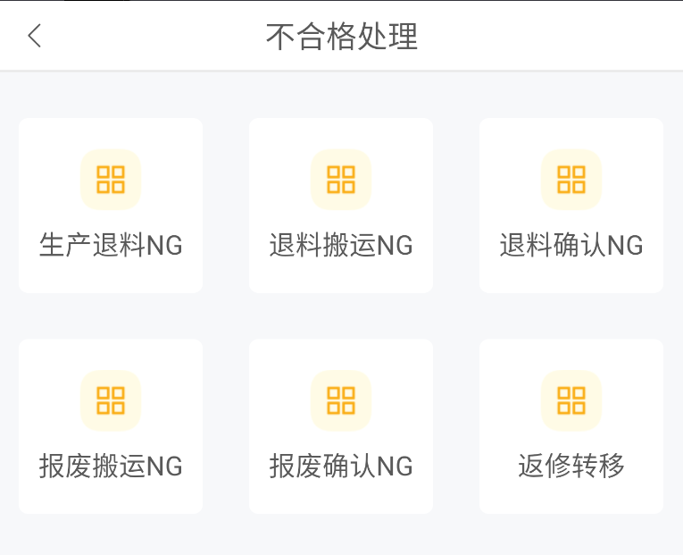
8.2 - 不合格评审
不合格评审单： QJ2502170009
③
④
⑤
①MES-报工不合格 → ②MES-现场不合格评审 →
③自动生成流程推送OA → ④OA-跨部门评审 →
⑤MES-决策回传并处理

Slide 12
2025
感谢您的观看
Thanks for your watching
广东威铝铝业股份有限公司
Guangdong Victor.Aluminum Co.,Ltd

